Slide 1
TDD – Qualidade no código dos testes
LACE – Transformação Ágil B3
Treinamento Dev Team

Slide 2

Recapitulando...
TDD – Baby Steps ou não
Conceituação sobre baby steps
Dicas sobre que passos dar

Slide 3
TDD – Qualidade no código dos testes

Slide 4
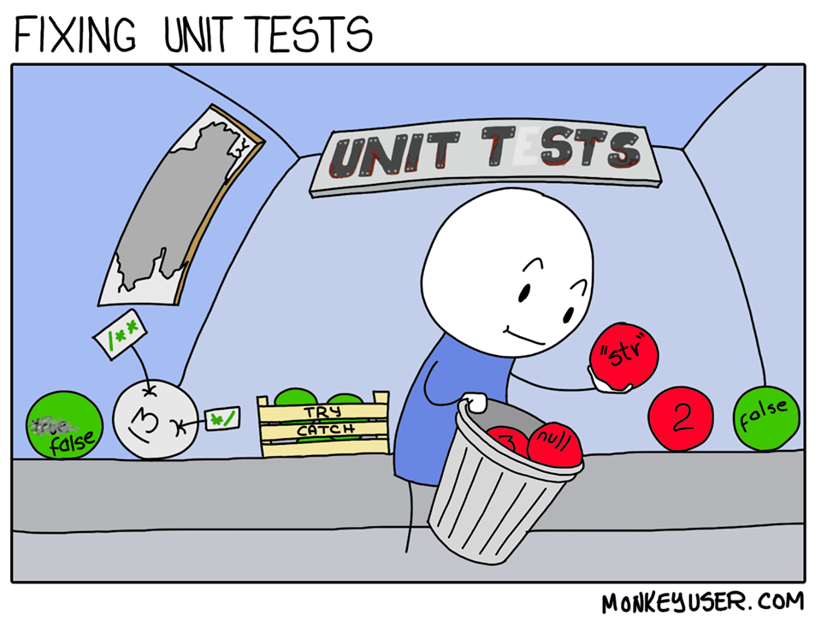
TDD – Qualidade no código dos testes
Cuidar dos testes é primordial.
Notes:
Coesão com o código de produção
Acoplamento (interdependências)
Semântica de classes, métodos, atributos...
Responsabilidade única dos métodos de testes
Complexidades ciclomática e cognitiva (deve ser baixíssima)

Slide 5

TDD – Qualidade no código dos testes
Código é código, seja ele de produção ou de teste, por isso, toda boa técnica de codificação deve ser aplicada em ambos.

Slide 6

TDD – Qualidade no código dos testes – Para pensar!
Por exemplo, se há mais de um assert no mesmo teste, provavelmente, este é um feedback que o seu código, que irá para produção, pode estar com problemas?
Resposta-dica: responsabilidade única
Manutenção no código de produção que leva 5 minutos, mas para ajustar os testes leva 1 hora. O que isso nos mostra? Nesse caso, devemos negligenciar os testes?
Resposta-dica: Coesão e acoplamento

Slide 7

Referências

Slide 8

REFERÊNCIAS BIBLIOGRÁFICAS
Sites | Livros
https://blog.cleancoder.com/uncle-bob/2013/03/06/ThePragmaticsOfTDD.html https://blog.cleancoder.com/uncle-bob/2016/11/10/TDD-Doesnt-work.html https://www.simform.com/what-is-tdd https://www.simform.com/unit-testing-tdd/ https://www.thedroidsonroids.com/blog/pros-of-tdd-test-driven-development-for-business

Slide 9


TDD – Qualidade no código dos testes lace@b3.com.br

